Slide 3
اليوم: الثلاثاء
التاريخ:19-10-2021
اللغة العربية – الصف الخامس
النص المعلوماتي
اسم الدرس:السياحة الداخلية في الإمارات

Slide 4
عنوان درسنا لهذا اليوم : السياحة الداخلية في الإمارات

Slide 5
عنوان درسنا لهذا اليوم : السياحة الداخلية في الإمارات
أن يتعرف خصائص النص المعلوماتي
أن ينتج المتعلم مخططًا لنص معلوماتي
هدف اليوم

Slide 6
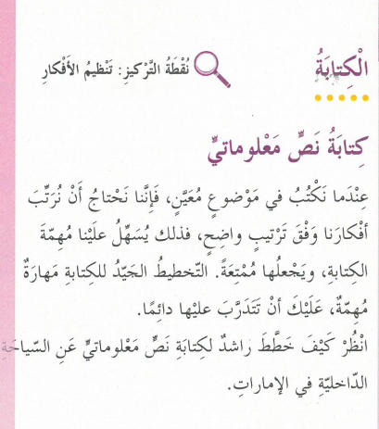
مشاركة المعلومات
1

Slide 7
1
الموضوع
2
المقدمة
عناصر كتابة النص المعلوماتي
3
الأفكار( الوسط)
4
الخاتمة

Slide 8
انظر كيف خطط راشد لكتابة النص المعلوماتي عن السياحة الداخلية في الإمارات .

Slide 9
هيا يا مُبدعون نكتبُ نصًّا معلوماتياً.

Slide 10
هيا نكتب نصاً معلوماتيً عن منطقة او مدينة من مدن الإمارات . ليكن عن ( إمارة الفجيرة )
استخدم الكراس او برنامجlinoit.com في الكتابة

Slide 11
الموضوع والمقدمة
الآن هيا نعمل مخطط تنظيم الأفكار :
قائمة رصد الكتابة :
الفجيرة الساحرة
الموضوع :
المقدمة :
الفجيرة مدينة جميلية ، وبها معالم سياحية كثيرة .
1- المضمون والأفكار :
هل جمعت المعلومات اللازمة لكتابة المقال ؟
هل رتبت الأفكار في بنية واضحة ومتماسكة ؟

Slide 12
فكرة الفقرة الأولى :
الطبيعة الخلابة في الفجيرة.
الأفكار ( الوسط )
التفاصيل الداعمة :
تتميز الفجيرة بطبيعة مناظرها الخلابة
الأمور التي يجب مراعاتها عند كتابة مقالًا
شاطئها يطل على بحر عُمان .
تقع في الساحل الشرقي من الدولة .
2- التنظيم :
هل كتبت فقرات متكاملة ؟
هل اتبعت نظام التفقير ؟
تتميز بطقس جميل خلال فصل الشتاء .

Slide 13
فكرة الفقرة الثانية :
أهم المعالم السياحية الموجودة بها .
الأفكار ( الوسط )
التفاصيل الداعمة :
يوجد بها حدائق جميلة مثل ( عين مضب)
الأمور التي يجب مراعاتها عند كتابة مقالًا
متحف الفجيرة .
أسواقها الشعبية المتنوعة .
2- التنظيم :
هل كتبت فقرات متكاملة ؟
هل اتبعت نظام التفقير ؟
الفنادق الجميلة .

Slide 14
الخاتمة
الأمور التي يجب مراعاتها عند كتابة مقالًا
الخاتمة :
ضرورة التأكيد على أهمية التعرف على أهم معالم الفجيرة السياحية
3- اختيار الكلمات :
هل التراكيب سليمة ؟
هل كانت الأساليب مقنعة ؟
هل ضمنت المقال أمثلة وشواهد ؟
4- علامات الترقيم :
هل وظفت علامات الترقيم المناسبة ؟

Slide 15
التفكير الناقد
تخيل نفسك سائح من دولة أخرى أتيت في مهمة للكتابة عن السياحة في دولة الإمارات ماهي الخطوات التي ستقوم بها أثناء زيارتك لدولة الإمارات ؟

Slide 16
https://quizizz.com/admin/quiz/5f94370f388e5b001bd68940/%D8%A7%D9%84%D8%B3%D9%8A%D8%A7%D8%AD%D8%A9-%D8%A7%D9%84%D8%AF%D8%A7%D8%AE%D9%84%D9%8A%D8%A9-%D9%81%D9%8A-%D8%A7%D9%84%D8%A7%D9%85%D8%A7%D8%B1%D8%A7%D8%AA

Slide 17
ماذا تعلمت من درسنا اليوم؟

Slide 18
دمتم برعاية الله وحفظه

